Slide 1
Adana Ekonomik Görünüm Raporu

Slide 2
Adana’nın yaşanabilirlik endeksindeki durumu, nüfus ve göç bilgileri

Slide 3
Sosyoekonomik gelişmişlik ve yaşanabilirlik sıralamalarında Adana, Türkiye geneline göre daha iyi bir konumda yer alıyor
Az gelişmiş
2003 yılında Adana 8’inci sıradaydı. 2011 yılında 8 basamak gerilemiş
Çok gelişmiş
Çeşitli illerin sosyoekonomik gelişmişlik sıralaması, 2011
İstanbul
Antalya
Tekirdağ
Edirne
Adana
Konya
Mersin
Gaziantep
Malatya
Giresun
Yozgat
Çeşitli illerin yaşanabilirlik sıralaması, 2012
İstanbul
Antalya
Edirne
Adana
Malatya
Giresun
Mersin
Konya
Tekirdağ
Gaziantep
Yozgat
Kaynak: Kalkınma Bakanlığı ve CNBC-e

Slide 4
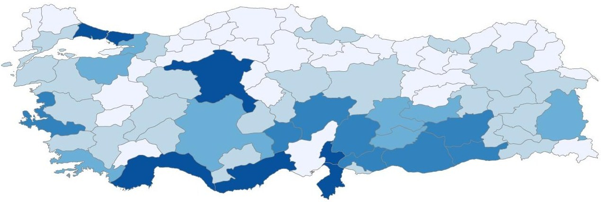
Adana, 2008-2013 döneminde net göç verdi. Gidenlerin sayısı gelenlerden 55 bin kişi daha fazla.
Adana hangi illere göç veriyor
(kişi sayısı, 2008-2013 toplam)
Adana hangi illerden göç alıyor
(kişi sayısı, 2008-2013 toplam)
354.456
299.322
46.013
31.597
34.768
26.006
16.533
17.550
15.313
12.749
17.523
16.996
15.681
10.916
19.024
16.591
14.342
12.877
12.261
12.098
10.628
10.239
Toplam
İstanbul
Mersin
Ankara
Osmaniye
Antalya
Hatay
Şanlıurfa
Niğde
Gaziantep
Mardin
Toplam
Mersin
İstanbul
Mardin
Şanlıurfa
Osmaniye
Hatay
Ankara
Diyarbakır
Gaziantep
Maraş
Adana hangi illere göç veriyor?
Adana hangi illerden göç alıyor?
Renk koyulaştıkça kişi sayısı artıyor
Renk koyulaştıkça kişi sayısı artıyor
Kaynak: TÜİK ve TEPAV Hesaplamaları

Slide 5
Adana, Türkiye geneline göre hem daha genç hem de daha eğitimli bir nüfusa sahip
Türkiye’de ve Adana’da eğitim durumuna göre nüfus dağılımı (15+ nüfus, 2013, %)
Türkiye
Adana
26,1
24,4
20,8
21,2
21,0
22,4
11,7
11,1
4,6
5,3
6,7
7,1
4,9
5,5
1,2
0,8
Okuma yazma bilmeyen
Okuma yazma bilen fakat bir okul bitirmeyen
İlkokul mezunu
İlköğretim mezunu
Ortaokul mezunu
Lise mezunu
Yüksekokul veya fakülte mezunu
Yüksek lisans veya doktora mezunu
Türkiye’nin yaş ortalaması 30,7 iken Adana’nın yaş ortalaması 30’dur.
Türkiye genelinde lise ve üstü düzeyde eğitime sahip olanların 15+ nüfus içindeki payı yaklaşık %33,9’dur.Adana’da ise %34,3.
Adana’da okuma-yazma bilmeyenlerin sayısı 84 bin ve bunların %83’ü kadın. Aynı oran Türkiye’de de %83.
Kaynak: TÜİK

Slide 6
2009-2014 döneminde Adana’nın 15 ilçesinden 7’sinin nüfusu arttı. Türkiye’nin genelinde olduğu gibi Adana’da da çevre ilçelerden merkeze doğru bir yönelim var. Dışa verilen göçün nüfusu ciddi bir şekilde etkilediği görülüyor.
 | Toplam nüfus (2014) | Köy ve beldelerde yaşayan nüfus oranı (%,2012) | İlçe nüfusundaki değişim
 |  |  | (2009-2014)
Toplam | 2.165.595 | 11,24 | 5,01
Seyhan (Merkez İlçe) | 779.232 | - | 7,80
Yüreğir (Merkez İlçe) | 419.240 | 1,10 | -0,14
Çukurova (Merkez İlçe) | 353.680 | 1,39 | 6,72
Ceyhan | 159.454 | 32,04 | 0,69
Sarıçam (Merkez İlçe) | 143.547 | 15,77 | 24,41
Kozan | 128.893 | 37,51 | 2,45
İmamoğlu | 29.111 | 31,58 | -6,00
Karataş | 22.178 | 58,88 | 2,34
Karaisalı (Merkez İlçe) | 21.682 | 66,45 | -6,15
Pozantı | 20.004 | 49,75 | -2,06
Tufanbeyli | 19.184 | 67,27 | 2,22
Yumurtalık | 18.457 | 71,50 | -4,06
Feke | 17.820 | 74,48 | -7,82
Aladağ | 17.113 | 75,08 | -2,18
Saimbeyli | 16.000 | 75,89 | -8,95
Nüfusu artan ilçeler
Nüfusu azalan ilçeler
Kaynak: TÜİK, TEPAV hesaplamaları

Slide 7
Adana’nın ekonomik yapısı

Slide 8
TR62 Bölgesi Türkiye ortalamasından daha düşük bir gelir düzeyine sahip. Bölgede tarımın katma değerdeki payı ise Türkiye ortalamasının üzerinde
Kişi başı gayri safi katma değer (cari fiyatlarla, TL)
16.000
15.500
14.000
12.125
12.000
10.000
8.000
6.000
4.000
Türkiye
TR62 (Adana, Mersin )
Türkiye’de katma değerin sektörel dağılımı (%, 2011)
TR62’de katma değerin sektörel dağılımı (%, 2011)
Tarım
Sanayi
Hizmetler
Tarım
Sanayi
Hizmetler
Kaynak: TÜİK

Slide 9
Adana, istihdam verilerinde Türkiye ortalamasına kıyasla olumsuz bir performans sergiliyor. Adana, Türkiye’de işsizlik oranı en yüksek olan ikinci kent konumunda.
İşsizlik Oranı (2013, %)
Türkiye Sıralaması
İstihdam Oranı
(2013, %)
İşgücüne Katılma Oranı (2013, %)
Türkiye : 9.7
Türkiye : 45.9
Türkiye : 50.8
Batman
23,4
#1
27.8
36.2
Adana
13,2
#9
43.3
49.9
Mersin
12,4
#11
44.4
50.7
İstanbul
11,2
#14
46.4
52.2
Yalova
11,0
#15
46.9
52.7
Ankara
10,2
#19
44.5
49.5
Kayseri
9,9
#22
46.0
51.0
Bolu
9,6
#23
50.0
55.3
Sakarya
9,4
#24
49.7
54.8
Eskişehir
8,5
#29
42.9
46.9
Antalya
7,9
#34
52.9
57.5
Bayburt
6,2
#64
48.1
51.3
Niğde
6,1
#68
46.3
49.3
Konya
4,7
#80
46.2
48.4
Karaman
4,2
#81
48.1
50.3
Kaynak: TÜİK

Slide 10
Adana’da kayıtlı çalışan sayısı bakımından metallerin makinada işlenmesi ve şekil verilmesi sektörü öne çıkmaktadır
İmalat sektörü
içindeki payı
Kayıtlı çalışan sayısı
İmalat sektörü
içindeki payı
Sektördeki işletme sayısı
7%
Metallerin makinada işlenmesi ve şekil verilmesi
6,534
12%
Ekmek, taze pastane ürünleri ve taze kek imalatı
742
6%
Dokuma
6,176
4%
Diğer ulaşım ekipmanlarının bakımı onarımı
236
5%
Ekmek ve taze pastane ürünleri ve taze kek imalatı
4,317
4%
Diğer mobilyaların imalatı
222
4%
Diğer ulaşım ekipmanlarının bakım ve onarımı
3,805
4%
Diğer dış giyim eşyaları imalatı
212
4%
Diğer fabrikasyon metal ürünleri imalatı
3,529
4%
Terziler(hususi dikişler)
212
4%
Karışık iplik ve dokuma fabrikaları
3,381
3%
Metallerin makinada işlenmesi, şekil verilmesi ve bitiril
186
3%
Tekstil elyafının hazırlanması ve bükülmesi
3,203
3%
Diğer fabrikasyon metal ürünlerinin imalatı
167
3%
Terziler
3,124
3%
Makine ve tesisat montajı
166
3%
Plastik tabaka, levha, tüp ve profil imalatı
3,028
2%
Metalden kapı ve pencere imalatı
123
3%
Diğer dış giyim eşyaları imalatı
2,523
2%
Dayanıklı pastane ürünleri ve kek imalatı
115
Kaynak: SGK, 2012

Slide 11
Adana’daki iş yerleri merkez ilçelerde yoğunlaşmış...
İşyerlerinin ilçelere göre dağılımı, 2015
Çalışan kişi sayısı, 2015
Çalışan kişi sayısı, 2015
1 bin ve altı
1bin-5bin
5bin-10bin
10bin-30bin
75bin-125bin
Kaynak: GBS, TEPAV hesaplamaları

Slide 12
Bölgedeki iller ağırlıklı olarak kendi içine ve İstanbul’a satış yapıyor
2015, GBS
Diğer
Gaziantep
Mersin
Ankara
İstanbul
Adana
Adana
Diğer
Gaziantep
Ankara
Adana
İstanbul
Mersin
Mersin
Diğer
Gaziantep
Ankara
Zonguldak
İstanbul
Hatay
Hatay
Diğer
Ankara
Adana
Osmaniye
İstanbul
Hatay
Osmaniye
Kaynak: GBS, TEPAV hesaplamaları

Slide 13
Adana’nın diğer illerle olan ticareti ağırlıklı olarak toptan ticarete dayanıyor...
Adanalı firmaların en çok mal sattığı ilk 5 il
Pay, %, 2015
En çok mal satın alan firmaların sektörleri
%, 2015
Toptan ticaret
Perakende ticaret
Bina inşaatı
Diğer
Adana
35,9%
Toptan ticaret
Elektrik, gaz, buhar ve
havalandırma sistemi üretim ve dağıtımı
Perakende
ticaret
Diğer
İstanbul
23,0%
Toptan ticaret
Elektrik, gaz, buhar ve
havalandırma sistemi üretim ve dağıtımı
Bina dışı
yapıların inşaatı
Diğer
Ankara
5,4%
Toptan ticaret
Perakende ticaret
Gıda ürünlerinin imalatı
Diğer
Mersin
4,7%
Toptan ticaret
Tekstil ürünlerinin imalatı
Kauçuk ve plastik ürünlerin imalatı
Diğer
Gaziantep
3,9%
Kaynak: GBS, TEPAV hesaplamaları

Slide 14
Adana, son 15 yıldır dış ticaret açığı veriyor...
Adana’nın dış ticareti
2002-2016, Milyar ABD $
Kaynak: TÜİK
Notes:
13:55

Slide 15
Adana ihracatını en çok Irak ve Almanya’ya yapıyor. İhracat yaptığı ürünler arasında plastik ve mamulleri sektörü ön plana çıkıyor
Toplam ihracat içindeki pay
İhracat miktarı (milyon ABD doları, 2014)
Toplam ihracat
içindeki payı
İhracat miktarı (milyon ABD doları, 2014)
18%
Irak
339
13%
Plastikler ve mamulleri
256
10%
Almanya
194
11%
Sentetik ve suni devamsız lifler
215
5%
İspanya
102
7%
Yenilen meyvalar ve yenilen sert kabuklu meyvalar
140
5%
Rusya Federasyonu
95
7%
Pamuk, pamuk ipliği ve pamuklu mensucat
128
4%
İtalya
85
6%
Motorlu kara taşıtı, traktör, bisiklet, motosiklet ve bun
120
4%
ABD
84
5%
Etler ve yenilen sakatat
94
3%
Fransa
62
5%
88
Kazan, makina, mekanik cihaz, nükleer reaktör
3%
Suriye
60
3%
Yenilen çeşitli gıda müstahzarları
64
3%
Hollanda
51
3%
Şeker ve şeker mamulleri
63
2%
İngiltere
47
2%
Örülmemiş giyim eşyası ve aksesuarı
62
Kaynak: TÜİK

Slide 16
Adana ve yakın illerin ana ticaret partnerleri farklılaşıyor
İllerin ilk 5 ihracat destinasyonu, pay %, 2015
100
Irak
Suriye
Mısır
Irak
Almanya
Suudi A.
Rusya
Irak
Rusya
Etiyopya
ABD
Mısır
Suriye
İspanya
Almanya
Yunanistan
Rusya
3
3
Portekiz
KKTC
Rusya
Diğer
Diğer
Diğer
Diğer
Adana
Hatay
Mersin
Osmaniye
1,68 milyar $
1,83 milyar $
1,41 milyar $
0,14 milyar $
Kaynak: TÜİK, TEPAV hesaplamaları

Slide 17
Adana, ithalatının %13’ünü Çin’den gerçekleştiriyor; ithal edilen ürünlerde ise «organik kimyasal ürünler» sektörü öne çıkıyor
Toplam ithalat içindeki pay
İthalat miktarı (milyon ABD doları,
2016)
Toplam ithalat
içindeki payı
İthalat miktarı (milyon ABD doları,
2016)
13%
Çin
254,4
19%
Organik kimyasal ürünler
355
9%
Suudi Arabistan
171,3
16%
Plastikler ve mamulleri
299
5%
Hollanda
99,6
11%
Kazanlar, makinalar, bunların aksam ve parçaları
204
5%
Almanya
97,3
7%
Motorlu ve diğer kara taşıtları, bunların aksam, parça,
132
5%
ABD
90,3
6%
Sentetik ve suni devamsız lifler
118
5%
Güney Kore
86,6
5%
Pamuk, pamuk ipliği ve pamuklu mensucat
88
5%
Hindistan
86,1
4%
Elektrikli cihazlar, görüntü-ses kaydetme-verme,parçaları
75
4%
İsrail
78,0
3%
Demir ve çelik
58
4%
İtalya
73,9
2%
Hububat
46
4%
Tayland
67,0
2%
Muhtelif kimyasal maddeler (biodizel, dezenfektanlar,vb.)
42
Kaynak: TÜİK

Slide 18
Çin, 2000’lerin ikinci yarısından itibaren Adana’nın önemli ithalat partnerleri arasında yer alıyor...
Adana’nın ithalatının ülkelere dağılımı
2002, Milyon ABD $
Adana’nın ithalatının ülkelere dağılımı
2010, Milyon ABD $
Adana’nın ithalatının ülkelere dağılımı
2016, Milyon ABD $
İthalat payı
2002, %
İthalat payı
2010, %
İthalat payı
2016, %
Almanya
79,1
12,8
ABD
563,6
25,3
Çin
254,4
13,5
ABD
51,9
8,4
9,2
9,1
Japonya
204,9
Suudi Arabistan
171,3
Hindistan
40,1
6,5
7,2
Hollanda
99,6
5,3
Çin
159,8
İngiltere
39,5
6,4
4,5
Almanya
97,3
5,1
Almanya
100,9
5,6
4,5
ABD
90,3
4,8
Hollanda
34,8
Suudi Arabistan
99,4
Kaynak: TÜİK
Notes:
13:59

Slide 19
Adana’nın sanayi yapısı

Slide 20
Adana sanayinde tekstil, makine – metal ve gıda sektörleri öne çıkıyor
Genel bilgiler
Adana’da gelişmekte olan sektörlerin profiline bakıldığında %24 ile Tekstil ve Konfeksiyon sanayisinin ilk sırayı aldığı, bunu %18 ile Metal, Döküm ve Makine Sanayi sektörünün ve %16 ile Gıda ve İçecek sektörünün takip ettiği görülmektedir.
Adana özel sektör konfeksiyon sanayisinde toplam 178 işletme faaliyet göstermektedir. Bir işletme de ise ortalama 357.164 adet üretim yapıldığı tahmin edilmektedir.
Adana’da Gıda sektörü içerisinde en önemli yeri yağ sanayisi tutmaktadır. Bu sektörde toplam 16 işletme bulunmaktadır. İkinci önemli sektör ise undur. İlde irili ufaklı toplam 36 adet un fabrikası mevcuttur.
İlde ihracat açısında hızla büyüyen bir diğer sektör ise Makine, Döküm ve Metal sektörüdür. Sektör, şu an Adana’da mal çeşitliliği ile 50’den fazla ülkeye ürünlerini ihraç etmektedir.
ISO-1000’de Adana
İSO-1000’de yer alan bazı Adana firmaları
Sasa Polyester Sanayi A.Ş
Beyteks Tekstil San. ve Tic. A.Ş.
Temsa Global San. ve Tic. A.Ş.
Elita Gıda San. ve Tic. A.Ş.
Adana Çimento Sanayii Türk A.Ş.
Bossa Ticaret ve Sanayi İşletmeleri
T.A.Ş.
Artenius Turkpet Kimyevi Maddeler Sanayi A.Ş.
2010
2011
2012
2013
İlk 250
İlk 500
İlk 1000
Kaynak: İSO, Adana Sanayi Odası

Slide 21
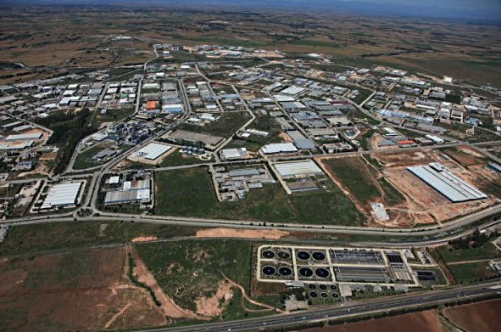
Adana Hacı Sabancı Organize Sanayi Bölgesi’nde bulunan firmaların yaklaşık yarısı gıda, tekstil ve metal sektörlerinde faaliyet gösteriyor
Genel bilgiler
Adana’da iki adet Organize Sanayi Bölgesi bulunmaktadır: Adana Hacı Sabancı OSB (AOSB) ve Adana Kozan OSB.
Adana Kozan OSB, 1998 yılında kurulmuştur. Kozan OSB, Adana Havalimanı’na 92 km, İskenderun Limanı’na 60 km, Ceyhan Demiryolu’na ise 60 km uzaklıktadır. 52 firma faaliyet göstermektedir.
İlde 1945 iş yerine sahip 7 adet Küçük Sanayi Sitesi bulunmaktadır: İmamoğlu K.S.S, Seyhan K.S.S, Yüreğir Doğu K.S.S, Ağaç İşleri K.S.S, Metal İşleri K.S.S, Ceyhan K.S.S ve Kozan K.S.S.
Adana Yumurtalık Serbest Bölgesi, İskenderun Körfezi’nde, 4.500.000 m² alan üzerinde kurulmuştur. Ülkemizin kimya, petro-kimya, demir-çelik, enerji santralleri, tersane ve çimento gibi ağır sanayi yatırımlarına yönelik ilk ve tek serbest bölgesidir.
Adana Hacı Sabancı Organize Sanayi Bölgesi
AOSB’de bulunan firmaların sektörel dağılımı
Kaynak: Adana Hacı Sabancı OSB, Adana Sanayi Odası, Bilim Sanayi ve Teknoloji Bakanlığı, TAYSEB
Metal
Plastik
14%
13%
Gıda Sanayi
10%
Tekstil
19%
8%
Yapı Elemanları
Adana – Ceyhan D-400 karayolu üzerinde 1590 hektar alan üzerine 1984 yılında kurulmuştur.
Bölgeye ulaşım karayolu, demiryolu ve havayolu ile sağlanmaktadır.
AOSB, Adana Havalimanı’na 28 km, Mersin Limanı’na 98 km, İskenderun Limanı’na 80 km, Yumurtalık Limanı’na 40 km uzaklıktadır.
Bölgenin güneyinden D-400 Devlet Karayolu ve TCDD demiryolu; kuzeyinden TEM Otoyolu geçmektedir.
AOSB’de üretim halinde toplam 351 firma, inşaat halinde 57 firma ve proje halinde olan 109 firma bulunmaktadır.
OSB’de 33.430 kişi çalışmaktadır.
4%
7%
15%
4%
6%
Kimya Sanayi
Diğer*
Ağaç Sanayi
Ambalaj
Makine
Diğer sektörler: Petrol Ürünleri, Kağıt Sanayi, Elektrik, Döküm, Tohumculuk, Banka, Boya Sanayi, Cam Sanayi, Nakliye
Sorun: Sanayi tesisleri itibariyle oldukça dağınık bir yapıya sahip olan Adana’da, Islah Organize Sanayi Bölgeleri kurulmasına ilişkin başvurunun öngörülen sürede gerçekleştirilememesi dolayısıyla gerekli yapısal dönüşümü sağlayamayan ve büyüme imkanı bulamayan Adanalı üreticilerin olumsuz etkilendiği Ekonomik Şura’da dile getirilmiştir.

Slide 22
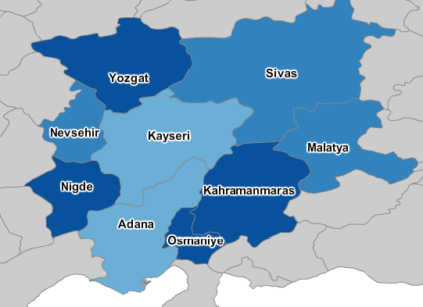
2. teşvik bölgesinde yer alan Adana’da yatırım teşviklerinden en fazla imalat sektörü faydalanmış.
Adana’ya gelen teşvikli yatırımların sektörel dağılımı
(%, 2010-2015 Mart)
2. Bölge
Madencilik
Tarım
0,9%
Enerji
4. Bölge
0,2%
24,7%
Kaynak: Ekonomi Bakanlığı
5. Bölge
9,5%
Hizmetler
64,7%
İmalat
Teşvikli yatırımların toplamı (milyon TL, 2010-2015 Mart)
Kişi başı teşvikli yatırım tutarı (TL, 2010-2015 Mart toplamı)
28.191
9.014
8.483
13,02
6.851
6.550
8,28
6,55
5,58
4,95
3.320
1.275
3,97
3,71
Adana
Maraş
Hatay
Mersin
Kayseri
Osmaniye
Niğde
Adana
Maraş
Osmaniye
Hatay
Kayseri
Mersin
Niğde
Sorun: Adana’nın 2. teşvik bölgesinde yer alması, buna karşın 60 ile 100 km mesafede yer alan komşu illerinin daha avantajlı teşvik bölgelerinde yer alması dolayısıyla Adana’nın yatırım açısından cazibesini kaybettiği, şehirdeki yatırımcıların bile bu illeri tercih eder duruma geldikleri Ekonomik Şura’da dile getirilmiştir.

Slide 23
Adana’nın finansal yapısı

Slide 24
Adana’daki şirketlerin finansal yapısı Türkiye geneline benziyor
Kaynaklarına göre pasiflerin dağılımı
Kısa Vadeli
Yabancı Kaynaklar
Uzun Vadeli
Yabancı Kaynaklar
Öz Kaynaklar
Adana
Türkiye
Adana
Türkiye
Adana
Türkiye
2006
2009
2015
Kaynak: GBS

Slide 25
Adana’da krediler ağırlıklı olarak «ziraat ve balıkçılık» ile «toptan ticaret ve komisyonculuk» sektörlerinde kullanılıyor
Toplamdaki payı (%)
Kredilerin Sektörel Dağılımı
(2015, TL)
Tüketici Kredileri ( TL)
4.000.000
3.731.695
19.5
3.500.000
2.914.684
Ziraat ve Balıkçılık
3.000.000
2.500.000
18.9
Toptan Ticaret ve Komisyonculuk
2.000.000
1.500.000
2.141.831
9.7
Tekstil ve Tekstil Ürünleri
1.000.000
500.000
186.645
8.6
İnşaat
0
7.3
Gıda Meşrubat ve Tütün
Taşıt Kredisi
Diğer Tüketici Kredileri
Konut Kredisi
Bireysel Kredi Kartları
6.6
Enerji
Takipteki Tüketici Kredileri (2014,TL)
4.5
Gayrinakdi Toptan Ticaret ve Komisyonculuk
284.601
138.512
180.626
4.0
Gayrinakdi İnşaat
102.885
105.018
97.308
43.651
3.7
Metal ve İşlenmiş Maden
2008
2009
2010
2011
2012
2013
2014
3.1
Gayrinakdi Enerji
Türkiye’deki payı (%)
4.99
2.55
2.89
3.04
3.27
3.56
4.00
Kaynak: BDDK

Slide 26
Adana, kredilerin geri ödenmeme oranı en yüksek olan 3 il arasında yer alıyor
Takipteki Alacaklar Toplam Nakdi Kredi Oranı (%)
Takipteki Alacaklar (TL)
Oran (Adana)
Oran (Türkiye Ortalaması)
Türkiye’deki Sıralaması*
5.74
Batman
138.082
Toplam Nakdi Kredi
Toplam Mevduat Oranı
177.7
168.5
#30
5.71
Zonguldak
263.543
Toplam Nakdi Kredi
Tasarruf Mevduatı Oranı
224.8
245.6
#43
4.74
Adana
1.251.874
4.50
Diyarbakır
368.797
Konut Kredisi
Performans Oranı
0.51
0.46
#29
4.50
Bilecik
94.532
Taşıt Kredisi
Performans Oranı
3.08
3.11
#39
4.36
İzmir
2.921.522
4.30
Tokat
163.734
Diğer Tüketici Kredileri
Performans Oranı
6.3
3.38
#1
4.20
Osmaniye
154.035
4.19
Yozgat
114.563
Finansal Kuruluşlar
Kredi
Performans Oranı
1.20
3.71
#42
4.10
Düzce
125.352
Tekstil ve Tekstil Ürünleri
Kredi
Performans Oranı
7.96
5.27
#11
3.98
#3
Giresun
115.024
Türkiye’deki sıralaması
Kırmızı: Türkiye ortalamasından kötü
Yeşil: Türkiye ortalamasından iyi
*Sıralama en yüksekten en düşüğe doğru yapılmıştır.
Kaynak: BDDK, 2015
Kaynak: BDDK, 2014

Slide 27
Adana, karşılıksız çek ve protestolu senet tutarı en yüksek olan 10 il arasında yer alıyor
Türkiye’deki payı (%)
Karşılıksız çek tutarı
(TL)
Karşılıksız çek adedi
Türkiye’deki payı (%)
Protestolu senet tutarı
(bin TL)
Protestolu senet adedi
40.2
İstanbul
786,963
#20,778
27.8
İstanbul
779,452
#45,279
8.5
Ankara
#4,808
11.4
Ankara
318,825
#23,067
5.3
Antalya
#2,325
6.3
İzmir
#13,718
5.1
İzmir
#4,066
5.5
Gaziantep
#11,303
4.6
Gaziantep
#1,909
4.4
Mersin
#9,049
4.2
Bursa
#2,545
3.6
Konya
#8,161
3.6
Mersin
#1,409
3.6
Antalya
#5,207
2.8
Adana
#1,733
2.8
Bursa
#4,713
Kocaeli
#1,436
2.2
Kayseri
#4,620
1.8
1.3
Diyarbakır
#803
2.1
Adana
#4,428
Kaynak: TBB Risk merkezi, Nisan 2015
Kaynak: TBB Risk merkezi, Nisan 2015 itibarıyla 4 aylık veri

Slide 28
Adana’da karşılıksız işlemi gören çeklerin oranı Türkiye ortalamasının üzerinde...
İllere Göre Karşılıksız İşlemi Yapılan Çek Tutarının Bankalara İbraz Edilen Toplam Çek Tutarına Oranı (2016, %)
Kaynak: BDDK
Notes:
13:19

Slide 29
Adana’da tarım ve hayvancılık

Slide 30
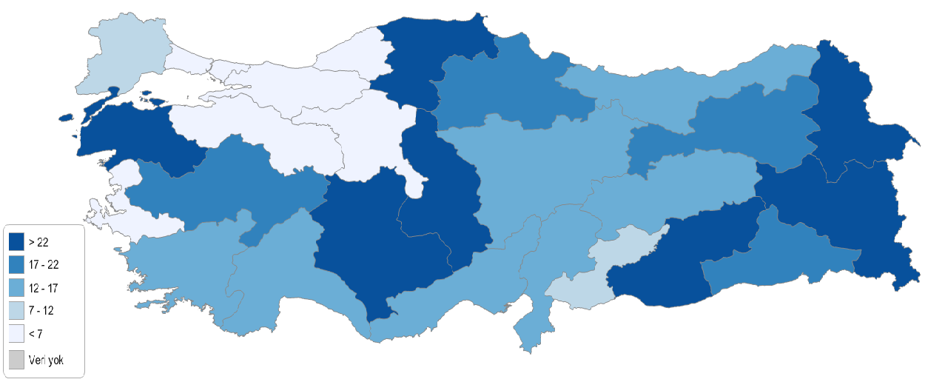
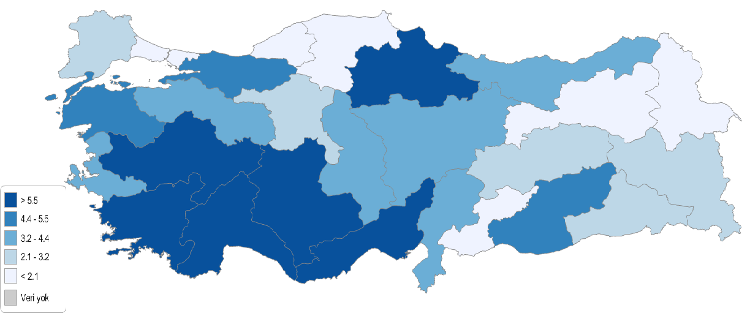
Adana ve Mersin, Türkiye tarımsal üretiminin yüzde 50’den fazlasını üretiyor
Tarımın bölge katma değeri içindeki payı (2011)
Tarım sektöründe üretilen katma değer TR62’nin toplam katma değerinin en önemli parçası değil
Tarımsal katma değerin bölgesel dağılımı (2011)
Ancak TR62’deki tarımsal üretim, Türkiye için çok önemli
Kaynak: TÜİK, TEPAV hesaplamaları
Notes:
13:42

Slide 31
Adana’nın sahip olduğu tarımsal çeşitlilik ve birikim, kent ekonomisine önemli katkı sağlamaktadır.
Genel bilgiler
Adana’da 2013 yılında 409.403 hektarlık tarım alanı işlenmiştir.
Tarla alanlarında en çok buğday, mısır, ayçiçeği, pamuk, soya ve yer fıstığı yetiştirilmektedir.
İlin tarım alanlarının %11’lik kısmını oluşturan meyve alanlarını ise turunçgiller, zeytin, elma ve bağ alanları oluşturmaktadır.
Tarım alanları içerisinde %5’lik sebze alanının büyük bir kısmı örtü altı üretimini kapsamakta ve karpuz, kavun, domates ve biber alanlarından oluşmaktadır.
2014 yılında Türkiye’de üretilen portakal miktarının %21’i, karpuz ve limon miktarının %18’i, nar miktarının %10’u, kavun miktarının %7’si , şeftali miktarının ise %6’sı Adana’da üretilmiştir.
İlde sulamaya elverişli tarım alanlarının %65’i sulanmaktadır.
Adana tarımında öne çıkan ürünler
(2013, bin ton)
Adana’nın süt üretimi
(2001-2013, bin ton)
Adana’daki büyükbaş hayvan sayısı
(2001-2013, bin baş)
1.632
Tahıllar
Yağlı Tohumlar
Patates ve Kuru Baklagiller
Yem Bitkileri
2001
2005
2010
2011
2012
2013
2001
2005
2010
2011
2012
2013
5
2
8
38
7
31
23
19
12
16
23
23
23
17
13
21
Türkiye sıralaması, 2013
Türkiye sıralaması, 2013
Türkiye sıralaması, 2013
Kaynak: TÜİK, Kentselvizyon, Adana Valiliği

Slide 32
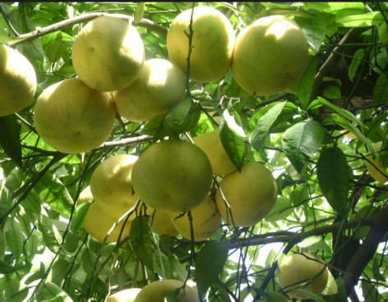
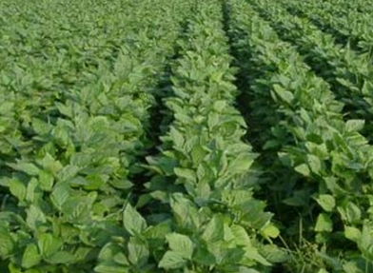
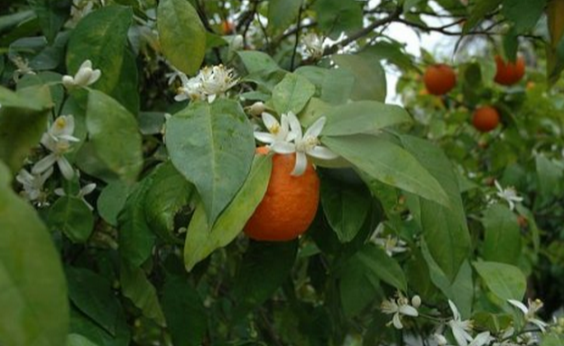
2014 yılında Türkiye’de üretilen greyfurt miktarının yüzde 74’ü, soya miktarının yüzde 60’ı, turunç miktarının ise yüzde 51’i Adana’da üretilmiş
Türkiye’de ve Adana’da üretilen greyfurt miktarı (2009-2014) (bin ton)
Türkiye
Adana
2009
2010
2011
2012
2013
2014
Adana’nın Türkiye üretimindeki payı (%)
66,3
66,1
68,9
72,0
74,3
74,4
Kaynak: TÜİK
Türkiye’de ve Adana’da üretilen soya miktarı (2009-2014) (bin ton)
Türkiye
Adana
Adana’nın Türkiye üretimindeki payı (%)
2009
2010
2011
2012
2013
2014
38,0
69,3
67,3
62,1
66,1
60,5
Türkiye’de ve Adana’da üretilen turunç miktarı (2009-2014) ( bin ton)
2,9
2,3
2,6
2,0
2,2
2,1
2,2
Türkiye
1,4
1,1
1,1
1,1
1,1
Adana
Adana’nın Türkiye üretimindeki payı (%)
2009
2010
2011
2012
2013
2014
67,4
59,5
52,7
53,7
43,9
51,2

Slide 33
Adana’da turizm

Slide 34
Adana Havalimanı, Türkiye’nin en yoğun havalimanlarından biri...
Adana’dan 1 günde kalkan 50 iç hat uçuşun 28’i İstanbul’a
Adana’dan 1 günde kalkan 8 dış hat uçuşun 5’i KKTC’ye
Toplam uçak sayısı
Toplam yolcu sayısı
İç hat
Dış hat
İç hat
Dış hat
İstanbul Atatürk
19,424
44,184
2,7 milyon
5,4 milyon
%21
%111
İstanbul Sabiha G.
20,166
11,765
2,8 milyon
1,3 milyon
Ankara
13,979
2,535
1,7 milyon
257,5 bin
İzmir
11,111
1,336
1,6 milyon
168,5 bin
Antalya
6,837
3,104
943 bin
336 bin
Adana
6,271
1,061
747 bin
105,6 bin
%113
%25
Kaynak: DHMİ, Şubat 2017, yeşil oklar Şubat 2007’ye kıyasla artışı gösteriyor
Notes:
Çukurova bölgesel havalimanından bahset
Bu yoğunluğa rağmen Adana Havalimanının mevcut durumu kente pek yakışmıyor de...

Slide 35
Adana’da geceleyen yerli ve yabancı turist sayısında son yıllarda artış yaşansa da geceleyen yabancı turist sayısı oldukça düşük
Adana’da Geceleyen Turist Sayısı, kişi, 2008 - 2015
Yerli
Yabancı
1.232.050
1.135.780
997.739
833.294
674.638
614.010
657.539
1.094.888
590.171
966.762
868.096
700.336
603.533
536.644
561.980
510.778
71.105
77.366
95.559
79.393
132.958
129.643
137.162
169.018
2008
2009
2010
2011
2012
2013
2014
2015
Adana’nın turizm kapasitesi (2015) (Turizm yatırım belgeli ve turizm işletme belgeli konaklama tesisleri)
Tesis sayısı | 64
Oda sayısı | 4796
Yatak sayısı | 9739

Slide 36
2015’te Adana’dan ülkeye giren yaklaşık 87 bin yabancının çoğu Almanya ve Kıbrıs’tan...
Adana’daki Sınır Kapılarından Ülkeye Giriş Yapan Yabancıların Dağılımı (Yüzde, 2015)
34,3
34,0
9,0
5,6
3,1
2,2
1,2
0,8
KKTC
Almanya
Lübnan
Irak
Hollanda
Suudi Arabistan
Belçika
Filipinler
Kaynak: TÜİK, Kültür ve Turizm Bakanlığı
Diğer Batı Asya (Uman, Filistin, Suriye) ülkelerinden gelen ancak ayrımı verilmeyen 88 bin giriş vardır. Bunun Suriye’den gelen ama mülteci kamplarında kalmayan kişiler olduğu açıktır. Bu nedenle buradaki oranlara Diğer Batı Asya ülkeleri olarak toplulaştırılmış veri dahil edilmemiştir.

Slide 37
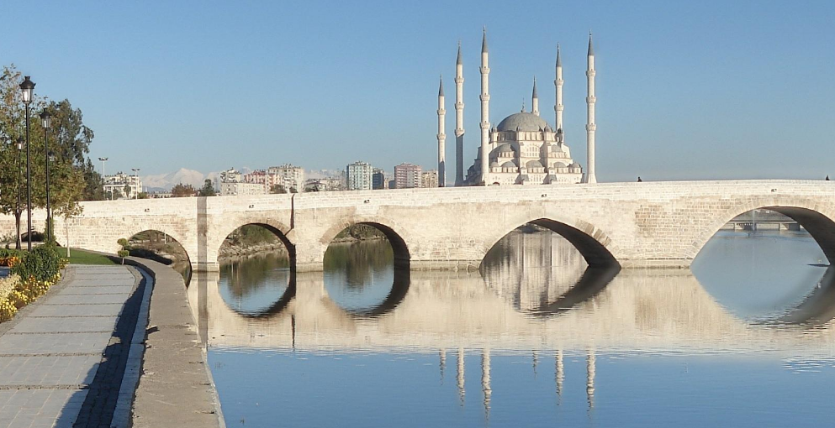
2015 yılında Adana’ya gelen turist sayısı Mersin’e kıyasla düşük
44 Otel
67 Gezilecek yer
470 Restoran
Çevre illerdeki tesislere gelen turist sayısı (2015)
1.445.919
725.058
426.146
50.383
Mersin
Adana
Hatay
Osmaniye
Kaynak: TÜİK, Kültür ve Turizm Bakanlığı, İl Kültür ve Turizm Müdürlüğü, TripAdvisor

Slide 38
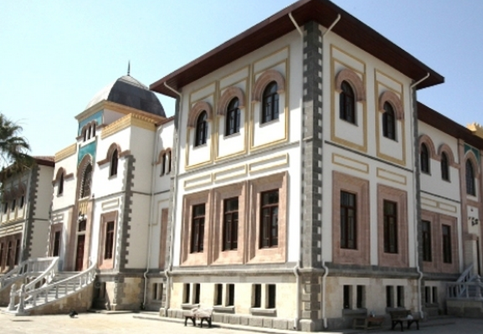
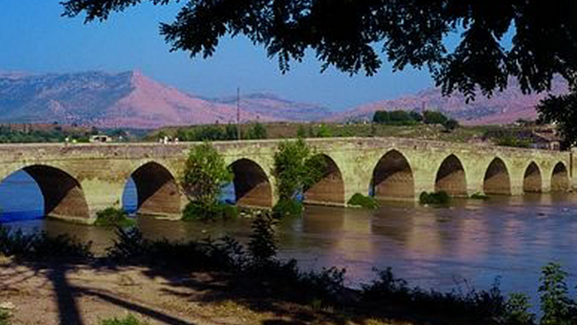
Adana, Akdeniz Bölgesindeki önemli turizm merkezlerindendir. Kültür turizmi il için son derece önemlidir. İl, barındırdığı tarihsel yapıların yanı sıra doğa turizmi ve kongre turizmi bakımından da önem arz etmektedir
Genel Bilgiler
Adana’da bulunan Taş Köprü, Bebekli Kilise, Ulu Camii ve Sabancı Merkez Camii, Yılan Kale, Kozan Kalesi ve Tepebağ Eski Adana Evleri mutlaka görülmesi gereken tarihi yerler arasındadır.
Adana Arkeoloji Müzesi, Etnografya Müzesi, Atatürk Evi ve Müzesi ve Misis Mozaik müzesi gezilmesi gereken yerlerdendir.
İl merkezi dışında bulunan Şar ve Misis Örenyerleri, Magarsus ve Anavarza Antik Kentleri, Akyatan ve Ağyatan Kuş Cennetleri de görülmeye değerdir.
İlde bulunan şifalı sular: Kurttepe İçmesi, Ali Hoca İçmesi, Acıdere İçmesi, Tahtalıköy Kükürt Kaynağı, Kokarpınar, Ilıca İçmesi ve Bağözü İçmesi’dir. İçmeler böbrek ve bağırsak hastalıkları, cilt hastalıkları ve ağrılı hastalıklara iyi gelmektedir.
Altın Koza Film Festivali uzun yıllardan bu yana Adana’da yapılmaktadır.
Adana’da bulunan nitelikli konaklama tesislerinin ve üniversitelerinin salonları kongre turizmine uygundur.
Tepebağ Tarihi Adana Evleri
Misis Örenyeri
Akyatan Kuş Cenneti
Adana’nın turizmin faaliyetleri için yapılması gerekenler
Adana, doğal ve kültürel değerleri açısından incelendiğinde alternatif turizm türleri için önemli bir potansiyele sahiptir.
İlin sahip olduğu arkeolojik miras ve geleneksel konut dokusu kültür turizminin; Toros Dağları, göller, yaylalar ve vadiler gibi doğal varlıklar ise doğa turizminin geliştirilmesine olanak sağlayacaktır.
Kaynak:TÜİK, Kültür ve Turizm Bakanlığı, Kentselvizyon, İl Turizm Müdürlüğü

Slide 39
Adana’da eğitim

Slide 40
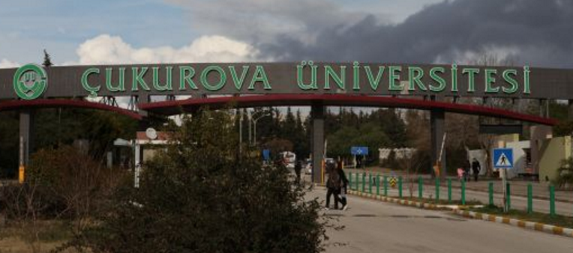
Çukurova Üniversitesi’ndeki öğrenci ve akademik personel sayısı çevre illere kıyasla yüksek
Adana ve çevre illerde öğrenim gören öğrenci sayıları
(2015 - 2016 öğretim yılı)
49.358
37.214
22.906
13.326
11.138
Çukurova Üniv.
Mersin Üniv.
Mustafa Kemal Üniv.
İskenderun Teknik Üniv.
Osmaniye Korkut Ata Üniv.
Adana ve çevre illerdeki akademik personel sayısı (2016)
2.133
1.523
1.004
Çukurova Üniv.
Mersin Üniv.
Mustafa Kemal Üniv.
İskenderun Teknik Üniv.
Osmaniye Korkut Ata Üniv.
Kaynak: YÖK

Slide 41
Türkiye, başarılı üniversiteleri ile komşu ülkelerden çok sayıda öğrenci çekiyor. Adana, potansiyelini daha iyi değerlendirebilir...
Çukurova Üniversitesi’ndeki toplam 49.358 öğrencinin yalnızca 924’ü (%2’si) yabancı uyruklu
Eğitim için Türkiye’ye gelenler (2015 – 2016 dönemi)
Çukurova Üniversitesi’ne gelenler (2015 – 2016 dönemi)
Azerbaycan
12.503
119
Türkmenistan
9.904
13
Suriye
9.684
242
İran
5.657
90
Irak
4.577
18
Afganistan
4.333
98
Somali
1.383
19
Filistin
1.235
14
Yemen
22
Endonesya
12
Kaynak: YÖK

Slide 42
Çukurova Üniversitesi mezunları çoğunlukla çalışmak için İstanbul’a gitmeyi tercih etse de Adana’da kalanların sayısı da az değil...
LinkedIn’deki Çukurova Üniversitesi mezunları, (2007-2017, %)
LinkedIn’deki Çukurova Üniversitesi mezunlarının çalıştıkları kurumlar (2007-2017)
İstanbul
53,0
Adana
30,3
Yurt dışı
3,4
Mersin
2,5
Bursa
2,4
Ankara
2,1
Hatay
1,9
Gaziantep
1,3
Diyarbakır
1,0
Antalya
0,9
Maraş
0,6
Urfa
0,3
Mardin
0,2
Balıkesir
0,2
Kaynak: LinkedIn

